Slide 1
«Новогодний шар» совместная работа родителей и детей
Подготовила
Бобылева М.А.
Ярославль, 2019г.

Slide 2
«Ум ребенка находится на кончиках его пальцев».
В.А.Сухомлинский

Slide 3
Уже давно доказано, что развитие руки находится в тесной связи с развитием речи и мышления ребёнка. Уровень развития мелкой моторики — один из показателей интеллектуальной готовности к школьному обучению.

Slide 4
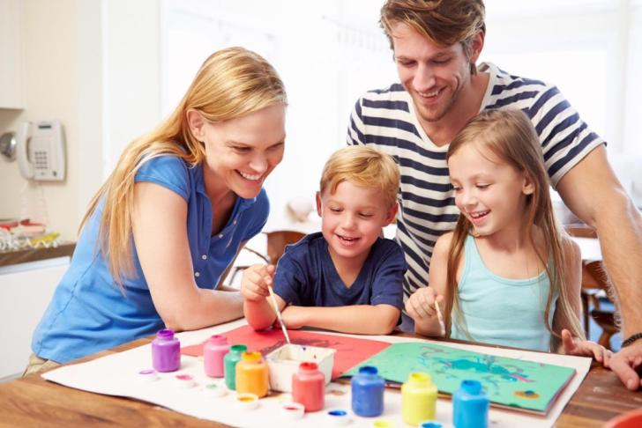
Совместная трудовая деятельность обогащает и сплачивает и взрослых и детей.
Если детей включают в совместный со взрослыми труд, они трудятся с большим желанием, стремятся выполнить работу лучше и сделать больше. Объясняется это тем, что на них сильно воздействует пример окружающих, особенно родителей.

Slide 5
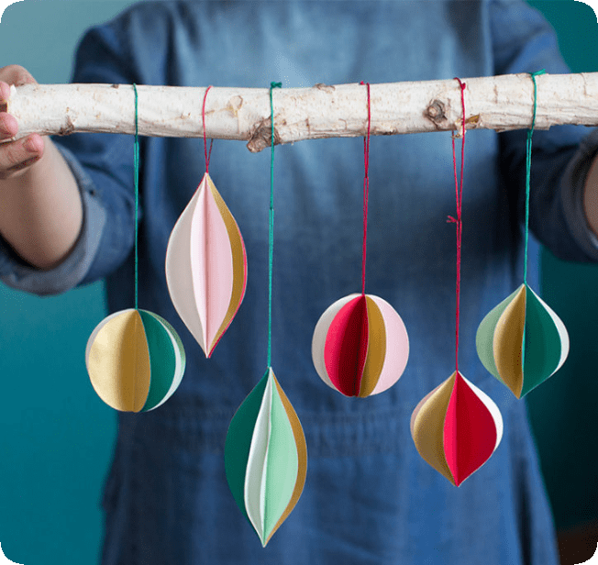
Никакие готовые игрушки и гирлянды не сравнятся с теми, что сделаны самостоятельно. Безусловно, проще купить все необходимое для украшения елки, но новогодние игрушки создание своими руками, как ничто другое, смогут создать праздничное настроение и доставить радость в процессе их изготовления.

Slide 6
Цель. Научить детей создавать шар из бумаги, используя разные виды бумаги, отражать новогоднюю тематику. Задачи: - Создание условий для творческих проявлений детей, вызывать чувства радости воспитывать эмоционально-эстетические чувства; - развивать творческие способности детей, воображение; - проявлять потребность создавать прекрасное и украшать им дом, детский сад, дарить близким; - воспитывать аккуратность в работе; - учить делать объемные шары.

Slide 7
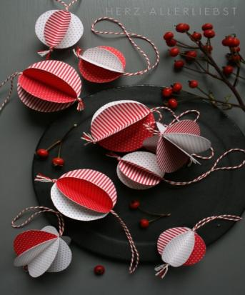
- Работа выполняется довольно просто и быстро
- Выполнение данной работы закрепляет у детей умения и навыки работы с бумагой, формирует привычку работать самостоятельно, аккуратно, доводить начатое дело до логического завершения, способствует развитию творческих способностей, воображения, фантазии, развивает композиционные навыки и эстетические чувства, воспитывает желание выполнить изделие своими руками.

Slide 8
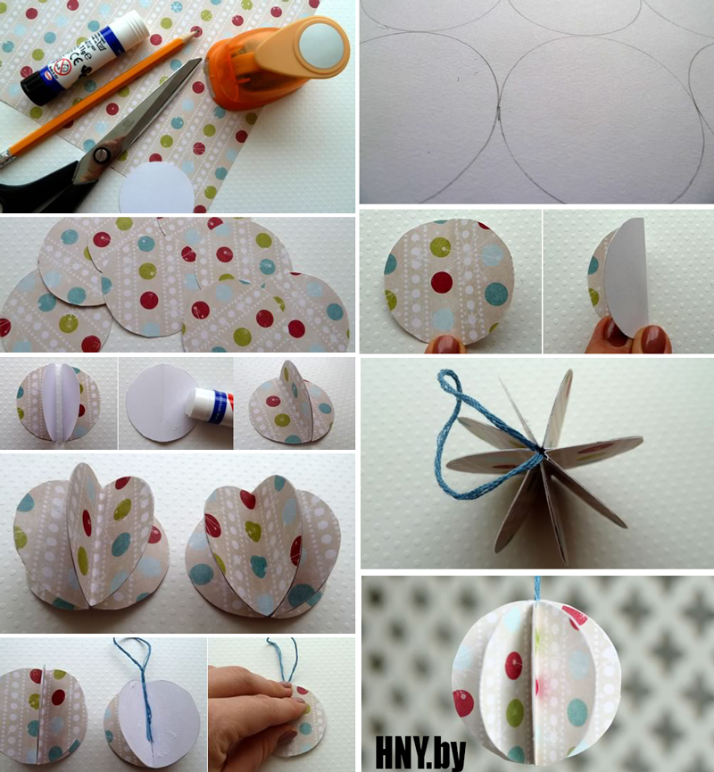

Slide 9
Благодарю за внимание!

Slide 10
https://nsportal.ru/user/334514/page/konsultatsiya-dlya-roditeley-sovmestnyy-trud-roditeley-s-detmi
https://moluch.ru/archive/61/9134/
https://ped-kopilka.ru/blogs/valentina-pogozheva/master-klas-novogodnei-podelki-iz-bumagi-novogodnie-shary.html
https://hny.by/elka/novogodnie-igrushki-iz-bumagi/
https://krrot.net/novogodnie-igrushki-svoimi-rukami-iz-bumagi/
https://ok.ru/mojsemejnyjcentr/topic/70735642919026
https://www.pinterest.com.au/pin/475200198156305096/

